Slide 1
Modelo Relacional
Leandro C. Almeida

Slide 2

Sumário
Conceitos e terminologias;
Características das relações;
Restrição de integridade;
Restrição de participação;
Mapeamento do ME-R para o modelo Relacional.

Slide 3
Modelo Relacional
Terminologias do Modelo Relacional
Esquema
  A descrição da organização dos dados de um BD.
  Em resumo um esquema é formado pelo Nome da Tabela (Relação) e seus Atributos (colunas).
Instância
  Os dados armazenados em um BD, em um momento específico, são denominados instâncias do BD - (fotografia do BD em um instante)
Domínio
  O domínio consiste de um grupo de valores atômicos a partir dos quais um ou mais atributos retiram seus valores reais.
Tupla
  É cada linha formada por uma lista ordenada de colunas (atributos). É também conhecido como registro.

Slide 4
Modelo Relacional
Exemplo:
FORNECEDOR
Domínio
Código Nome Categoria Cidade
Esquema
F1 Paulo 20 Lins
F2 César 10 Palmas
F3 Carlos 30 Lins
F4 Matilde 20 Brasília
Relação
Instâncias
Tupla

Slide 5
Modelo Relacional
Características das Relações
Não há tuplas duplicadas em uma relação.
A ordem das tuplas não é relevante para diferenciar uma relação de outra.
Existe ordem dos valores nas tuplas, uma vez que o cabeçalho da relação (ou esquema) é definido como um conjunto de atributos.
Os valores dos atributos devem ser atômicos, não sendo divisíveis em componentes. Atributos multivalorados são representados por meio de uma outra relação e atributos compostos pelos seus componentes.

Slide 6
Restrições de Integridade
Tipos de Restrições:
Restrições de Chaves: cada atributo das chaves candidatas deve possuir valor único em todas as tuplas da relação.
Restrição de Integridade de Entidade: uma chave primária não pode assumir valor nulo em qualquer tupla da relação.
Restrição de Integridade Referencial: uma tupla em uma relação que se refere a outra relação, deve se referenciar a uma tupla existente nesta relação. Com esta definição tem-se um novo tipo de chave denominada estrangeira.
Restrições de Integridade Semântica: se referem mais especificamente sobre valores ou características que determinados atributos podem assumir no contexto de uma determinada aplicação (por exemplo sexo).

Slide 7
Restrições de Participação
Conceito e Tipos:
A restrição de participação determina que a existência de uma entidade depende de sua participação em um tipo de relacionamento.
Existem dois tipos de restrições de participação: total e parcial. A participação total está estreitamente relacionada a dependência de existência.
a) Participação Total: Suponha que um empregado deve trabalhar em um departamento, ou seja, não existem empregados que não estejam vinculados a algum departamento. Assim, uma entidade do tipo EMPREGADO existe somente se ela participa em uma instância de relacionamento TRABALHA.
Empregado
Trabalha
Departamento
simboliza a participação total

Slide 8
Restrições de Participação
Conceito e Tipos:
b) Participação Parcial: o tipo de relacionamento GERENCIA, o qual envolve os tipos de entidade EMPREGADO e DEPARTAMENTO, a participação do tipo de entidade EMPREGADO é parcial, pois somente alguns empregados gerenciam departamentos, o que não limita a existência dos demais empregados.
Empregado
Gerencia
Departamento

Slide 9
Modelo Relacional
Mapeamento do ME-R para Relacional
O Modelo Entidade-Relacionamento é responsável por realizar uma representação, mais conceitual, dos dados de uma aplicação. Esta representação é um pouco distante da forma como realmente os elementos (entidades e relacionamentos) serão implementados.
O modelo relacional fornece uma representação dos dados de forma mais próxima de como estes dados se encontrarão quando forem definidos os arquivos para o BD.

Slide 10
Mapeamento do ME-R para Relacional
Regras para o Mapeamento
Os passos necessários, a partir de um projeto conceitual (ME-R), para realizar a modelagem do projeto lógico de implementação do BD por meio do Modelo Relacional é realizado seguindo as seguintes regras:
Todas as entidades são mapeadas para uma relação contendo os mesmos atributos do ME-R.
Para entidade fraca é criada a relação contendo todos os seus atributos, tendo acrescido, como chave estrangeira, a chave primária da entidade forte (pai).
Para relacionamentos 1:1 - dentre as relações que mapeiam as entidades participantes escolha uma delas (a que possuir participação total) e inclua como chave estrangeira a chave primária da outra.

Slide 11
Mapeamento do ME-R para Relacional
Regras para o Mapeamento (cont.)
Para relacionamentos 1:N – escolha a relação que representa a entidade presente no lado N, e acrescente como chave estrangeira a chave primária da entidade do lado 1 (esta regra não se aplica para os relacionamentos de identificação - fracos)
Para relacionamentos N:M – é criado uma nova relação contendo como chaves estrangeiras as chaves primárias das entidades participantes, mais os atributos do relacionamento.

Slide 12
Modelo Relacional
Diagrama de Esquemas
Uma representação simplificada que identifica “bem” um esquema e suas inter-relações é o diagrama de esquema demonstrado a seguir, com uma representação simplificada do gráfico de Gantt:
Aluno
Curso
1 Matrícula RG Nome Telefone Id_Curso
2 Id_Curso Nome Período

Slide 13
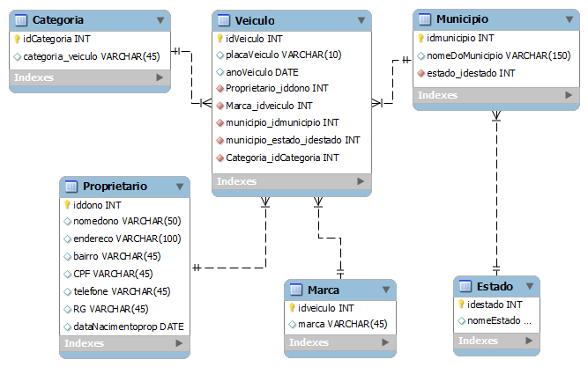
Diagrama de um BD Relacional
Exemplo: Sistema de Controle de Veículos

Slide 14
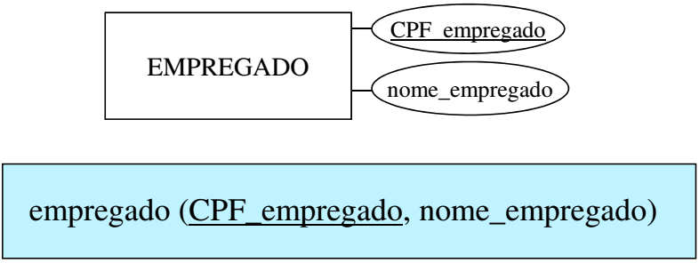
1º Exemplo do Mapeamento
Numa relação/entidade de Empregado, veja como fica o mapeamento para o Modelo Relacional:
Modelo Entidade-Relacionamento (Nível Conceitual)
Mapeamento
Modelo Relacional
ou
EMPREGADO | CPF_empregado | Nome_empregado

Slide 15
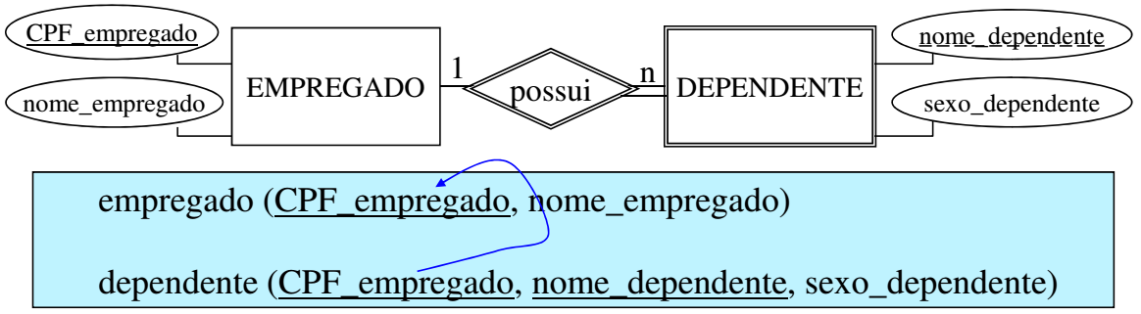
2º Exemplo do Mapeamento
Num relacionamento entre Empregado e Dependente, veja como fica o mapeamento para o Modelo Relacional:
Mapeamento
EMPREGADO | CPF_empregado | Nome_empregado
ou
DEPENDENTE | CPF_empregado | Nome_dependente | Sexo_dependente

Slide 16
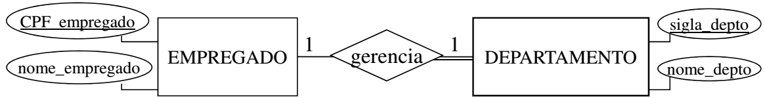
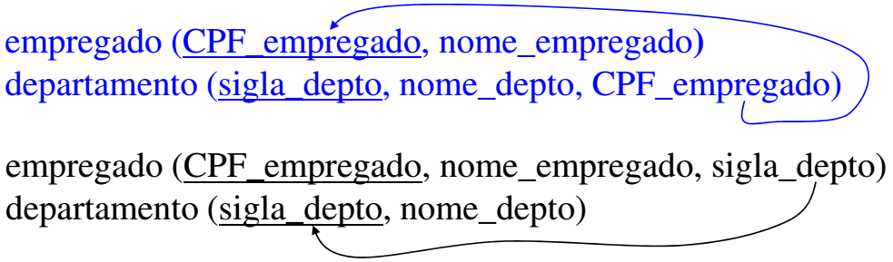
Exemplo de mapeamento
Em Relacionamentos 1:1
Mapeamento

Slide 17
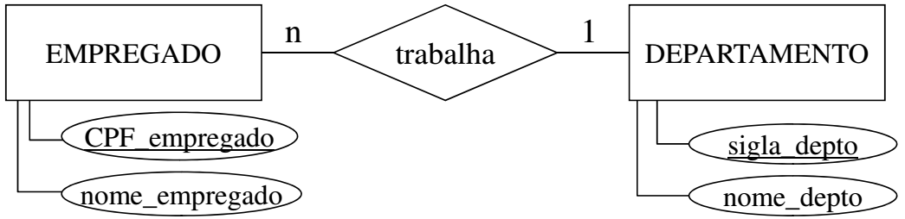
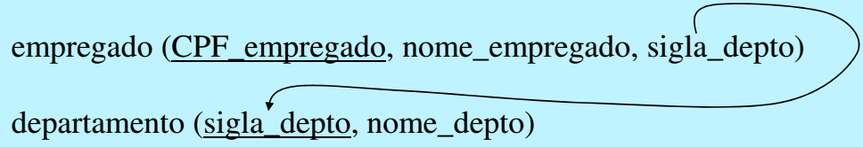
Exemplo de mapeamento
Em Relacionamentos 1:N (ou N:1)
Mapeamento

Slide 18
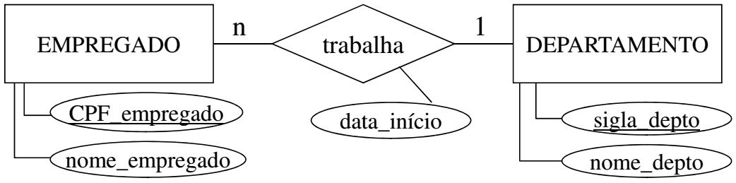
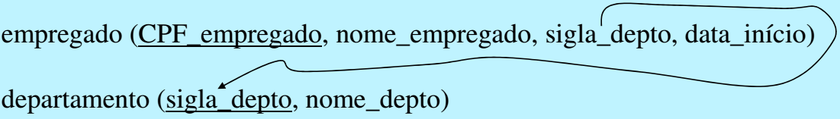
Exemplo de mapeamento
Em Relacionamentos 1:N (ou N:1) com atributo de tipo-relacionamento
Mapeamento

Slide 19
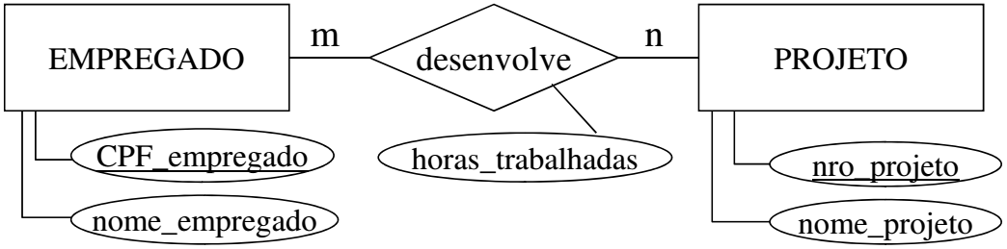
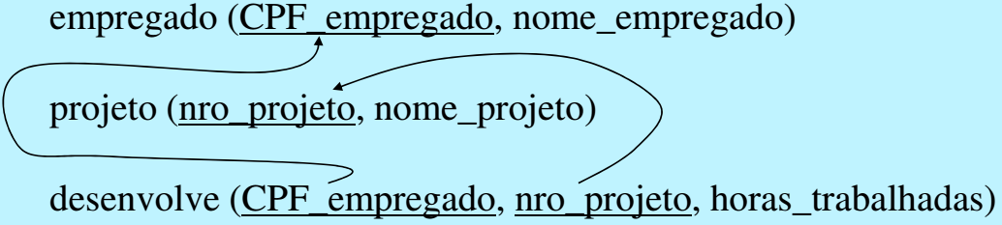
Exemplo de mapeamento
Em Relacionamentos M:N (ou N:N)
Mapeamento

Slide 20
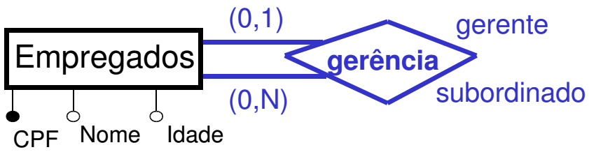
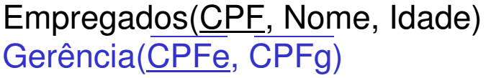
Exemplo de mapeamento
Auto-Relacionamento
Mapeamento
ou

Slide 21
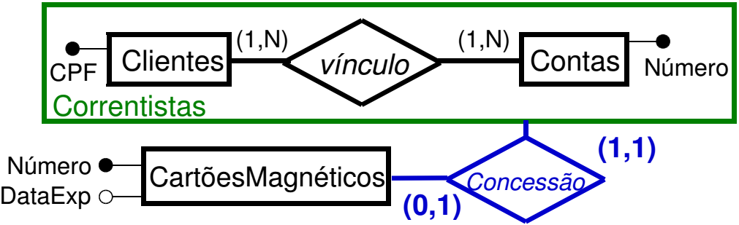
Exemplo de mapeamento
Entidade Assossiativa (ou de Agregação) – Exemplo 1
Mapeamento

Slide 22
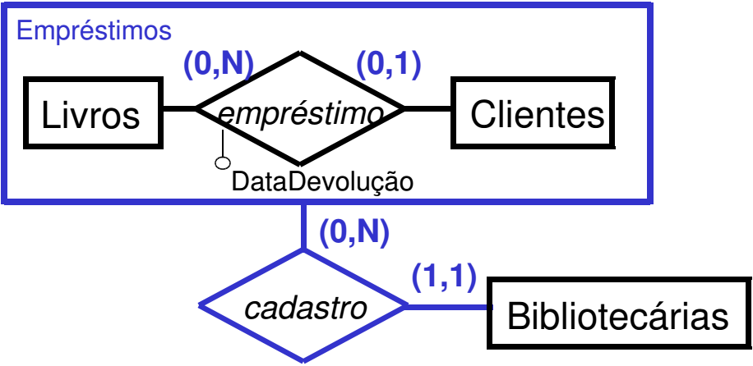
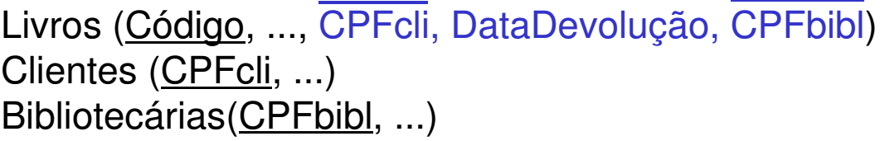
Exemplo de mapeamento
Entidade Assossiativa (ou de Agregação) - Exemplo 2
Mapeamento

Slide 23
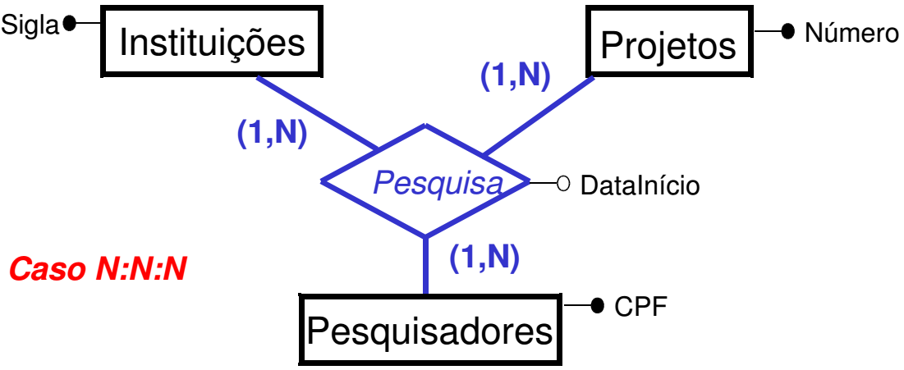
Exemplo de mapeamento
Relacionamento Ternário (Grau 3) – Exemplo 1
Mapeamento
Instituições (Sigla, ...)
Projetos (Número, ...)
Pesquisadores (CPF, ...)
Pesquisa (Sigla, Número, CPF, DataInício)

Slide 24
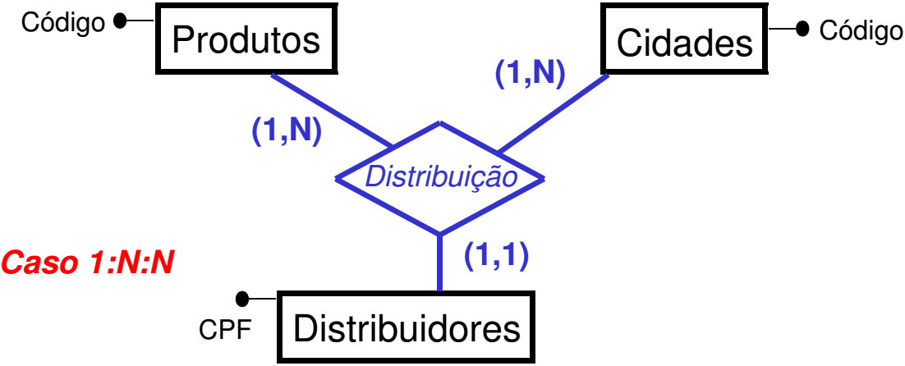
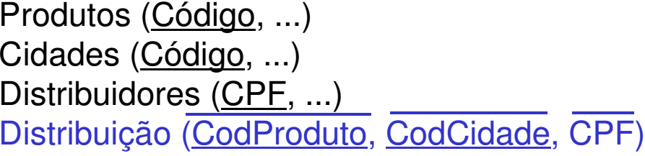
Exemplo de mapeamento
Relacionamento Ternário (Grau 3) – Exemplo 2
Mapeamento

Slide 25
Referências
ELMASRI, Ramez; NAVATHE, Shamkant B.. Sistemas de banco de dados: fundamentos e aplicações. 4ª Ed., Rio de Janeiro: LTC, 2005.
KORTH, H. F.; SILBERSCHARTZ, A.; SUDARSHAN, S. Sistemas de Banco de Dados. 3ª Edição : São Paulo, 1999.

